Slide 1
新1G/600M規劃網路方式 Vigor篇-出租套房/飯店/咖啡廳
UBLink.org

Slide 2
出租套房規劃-飯店/咖啡廳適用
新1G/600M頻寬越來越快，設備有些也該更新了
管理方式也可以不一樣了
Wifi 無線網路的部份可能也該增加了

Slide 3
1G/600M適用機種
Vigor300B
Vigor2960
Vigor3900

Slide 4
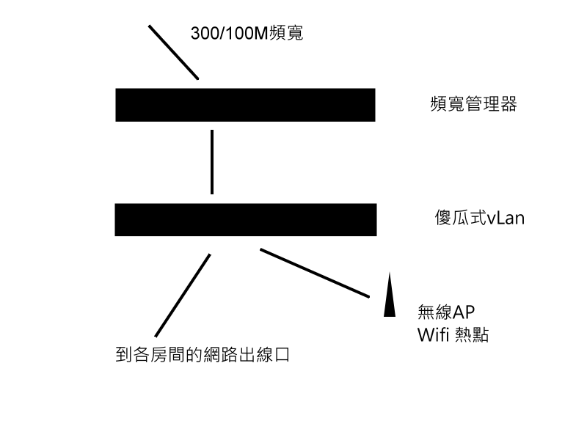
網路架構

Slide 5
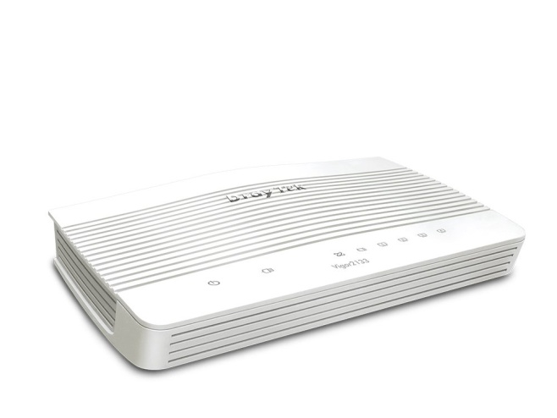
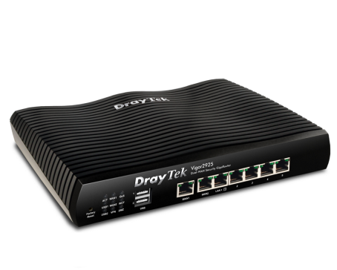
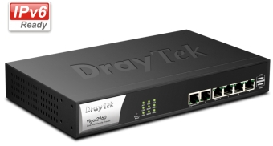
300/100M防火牆-頻寬管理器
20間以下配置
Vigor2133/Vigor2925/Vigor2952
50間以下配置
Vigor2926/Vigor2952/Vigor300B/Vigor2960/Vigor3220/Vigor3900
100間以下配置
Vigor2952/Vigor300B/Vigor2960(HA)/Vigor3220/Vigor3900(HA)
100間以上配置
Vigor3900(HA)

Slide 6
免設定集線器-Switch Hub 傻瓜式vLan-傻V
UBS-2008G，8Port Giga Loop Stop vLan
體積小
台灣製造MIT
耐熱

Slide 7
網管式 Switch Hub
UBS-5324z，24Port Giga可網管
VigorSwitch G1080，8Port Giga可網管
VigorSwitch G1280，24Port Giga可網管
VigorSwitch G2280，24+4SFP Giga可網管

Slide 8
PoE供電式Switch Hub
VigorSwitch P1092
8埠 10/100/1000 Ethernet with PoE(2SFP Total 110W)
VigorSwitch P1100
8埠 10/100/1000 Ethernet with PoE(2SFP，網管)
VigorSwitch P1280
24埠 Gigabit Ethernet with PoE+4 SFP smart switch(30W per Port / Total 340W)
VigorSwitch P2280
24埠 Gigabit Ethernet with PoE+4 SFP L2 switch(30W per Port / Total 340W)

Slide 9
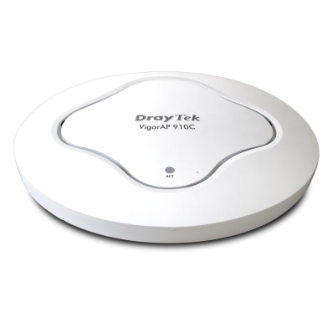
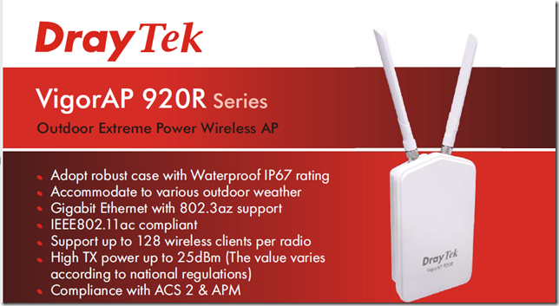
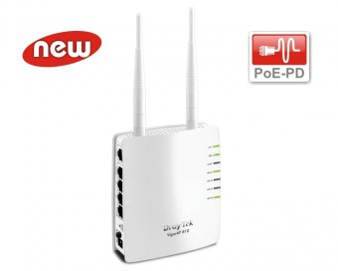
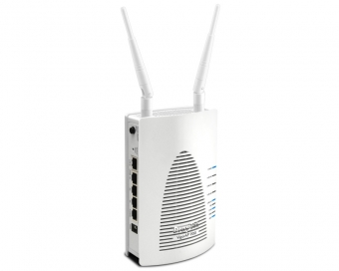
無線熱點Wifi AP
VigorAP710
VigorAP802，璧插式 1port
VigorAP810，PoE自帶Hub 4Port
VigorAP903，PoE自帶Hub 4Port，2.4/5G雙頻
VigorAP910C，PoE，802.11ac
VigorAP920R/RP(室外)，PoE，802.11ac

Slide 10
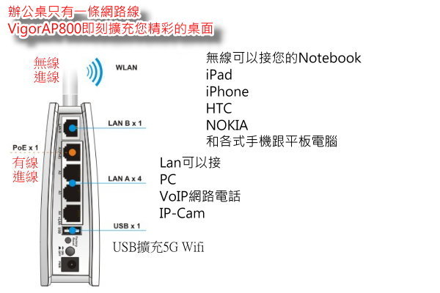
VigorAP810/VigorAP903 自帶Switch Hub功能

Slide 11
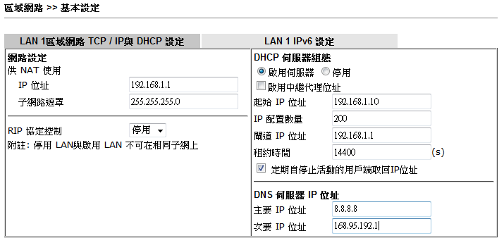
區域網路Lan設定

Slide 12
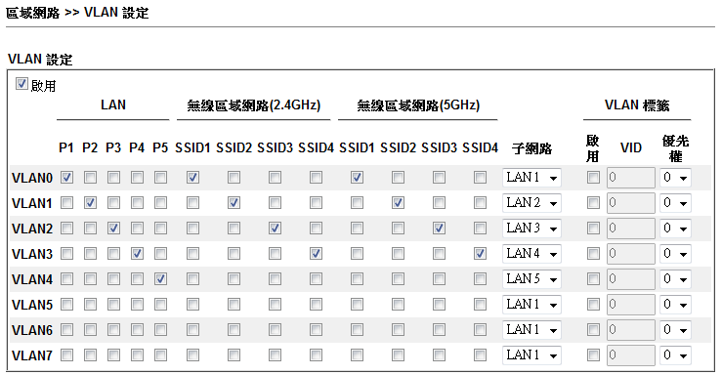
VLAN

Slide 13
頻寬管理方式一 允許自動調整取得最佳頻寬

Slide 14
頻寬管理方式二 聰明頻寬限制，超頻自動限制

Slide 15
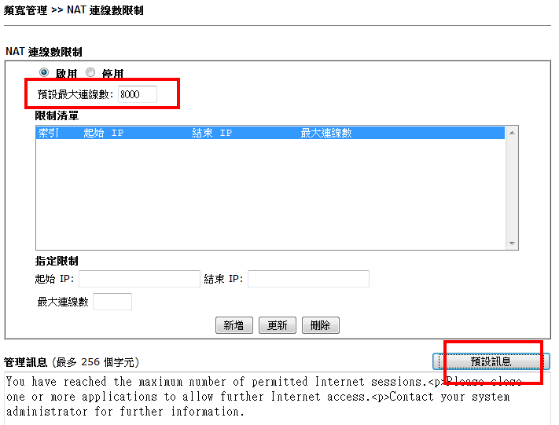
連線數管理方式

Slide 16
Wifi無線網路使用者登入方式
User自己自接 Wifi
傳統的驗證鎖MAC/WEP/WPA/WPA2/802.1x
VigorAPM可以管理的
統一管理 VigorAP810/902/910C
本機驗證
Radius
LDAP(大架構使用)

Slide 17
可以設定的登入畫面

Slide 19
歡迎訊息與佈告欄

Slide 20
防干擾部份-傻瓜式vLan的功能 UBS-2008G
不需專業網路人員也會安裝.
每Port獨立切開，互不干擾.
解決ARP病毒，網路剪刀手，網路癱瘓等問題.
解決私接分享器亂配發IP，造成電腦無法上網的問題.
防止中毒&資料外洩風險.
體積小，可放置於弱電箱內.
鐵殼無風扇設計，穩定不熱當
產品100%台灣研發，台灣製造.

Slide 21
防干擾部份-Loop Stop
可做到單Port Loop Stop功能，下層的交換器產生Loop不受影響.
機型
UBS-2008G
UBS-5324
VigorSwitch G1080
VigorSwitch G1280
VigorSwitch G2280
VigorSwitch P1092
VigorSwitch P1100
VigorSwitch P1280
VigorSwitch P2280

Slide 22
遠端管理方式

Slide 23
線上即時問題查詢

Slide 24
Syslog記錄方式 或是安裝SamrtMonitor記錄

Slide 25
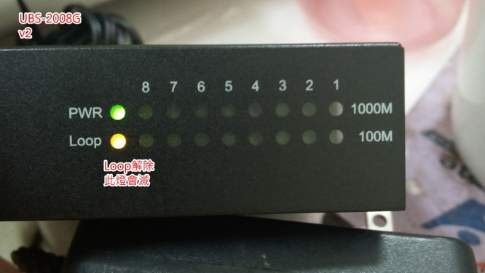
UBS-2008G介紹
UBS-2008G
8 Port Giga PortBse VLAN+Loop Stop
Loop指示燈
指示在第幾Port發生Loop
體積大小：
UBS-2008G，136x88x30mm

Slide 26
架構圖一

Slide 27
架構圖二

Slide 28
架構圖三

Slide 29
動態錄影Loop Stop展示
https://www.youtube.com/watch?v=mEOij0xwfRU

Slide 30
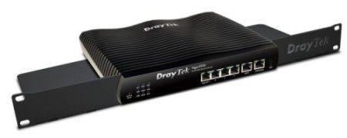
Vigor2925/2926機架配件

Slide 31
如果您有任何的問題
感謝您 !!
如果您有任何的問題
單項產品詳細簡報請洽詢各區服務處
請洽
台中:裕笠科技股份有限公司
電話:04-2260-5121
傳真:04-2260-5770
help@ublink.org
台北:遠豐科技股份有限公司
電話:02-2932-1422
傳真:02-2932-1427
help@farich.com.tw
高雄:鉅創科技股份有限公司
電話:07-588-1868
傳真:07-588-1870
kshelp@ublink.org

Slide 32
@LINE

